Slide 1



Préparation aux sorties sur route
Clips vidéo

Slide 2
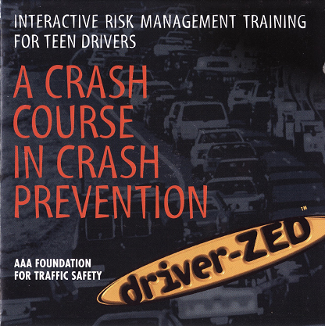
Remerciements
Les clips vidéo utilisés dans le cadre du Programme d’éducation à la sécurité routière sont tirés du DVD
« A Crash Course in Crash Prevention ».
Leur utilisation est une gracieuseté de la
AAA Foundation for Traffic Safety et elle a été rendue possible grâce au CAA-Québec.

Slide 3
But du document
Cette présentation PowerPoint contient 14 clips vidéo, soit un clip associé à chacune des sorties sur la route du dispositif de formation.
Le visionnement des clips permet à l’apprenti conducteur de reconnaître les bons et les mauvais comportements dans diverses situations de conduite et d’appliquer la stratégie OEA (Observer - Évaluer - Agir).

Slide 4
Comment utiliser ce document
Visionner les clips d’animation
En classe : à la fin d’un module théorique, l’instructeur-moniteur prend quelques minutes pour présenter le clip vidéo de la sortie sur route qui suit le module.
En autoapprentissage : l’élève regarde le clip vidéo sur le Web si le visionnement n’a pu se faire en classe.
Regarder dans les rétroviseurs et surveiller l’indicateur de vitesse
(en milles/heure) pour recueillir de l’information sur la situation.

Slide 5
Comment utiliser ce document (suite)
Appliquer la stratégie OEA
  Pour chaque clip, se poser les questions suivantes :
  Quels sont les éléments potentiellement à risque (Observer)?
  Quelles sont les situations qui pourraient se produire (Évaluer)?
  Quelles sont les actions à entreprendre (Agir)?
Regarder ensuite le tableau qui suit le clip pour compléter ses réponses.

Slide 6
Sorties 1 et 2

Slide 7
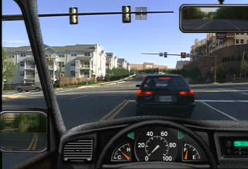
Clip 1
Cliquez sur l’encadré pour débuter la présentation
7

Slide 8
Clip 1
Éléments de risque (Observer) | Situations potentielles (Évaluer) | Actions à accomplir (Agir)

Slide 9
Clip 1
Éléments de risque (Observer) | Situations potentielles (Évaluer) | Actions à accomplir (Agir)
Piéton D’autres véhicules circulant sur la route | Le piéton peut traverser la rue L’arrivée d’un véhicule en sens inverse, qui veut aller tout droit Un arrêt brusque du véhicule qui précède Etc. | Ralentir pour laisser passer le piéton Conserver les marges de sécurité avec le véhicule qui précède Établir, si possible, un contact visuel avec le piéton, ainsi qu’avec le conducteur du véhicule circulant dans l’autre voie Respecter la signalisation et les règles de la circulation

Slide 10
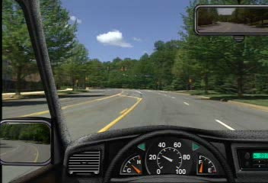
Clip 2
Cliquez sur l’encadré pour débuter la présentation

Slide 11
Clip 2
Éléments de risque (Observer) | Situations potentielles (Évaluer) | Actions à accomplir (Agir)

Slide 12
Clip 2
Éléments de risque (Observer) | Situations potentielles (Évaluer) | Actions à accomplir (Agir)
D’autres usagers de la route (visibles ou non) | Une collision avec un véhicule venant de la gauche Etc. | Respecter les feux de circulation (s’immobiliser au feu jaune) Vérifier les angles morts et les rétroviseurs Attendre le feu vert avant d’effectuer le virage à gauche Respecter la signalisation et les règles de la circulation

Slide 13
Sorties 3 et 4

Slide 14
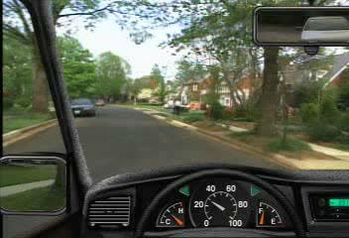
Clip 3
Cliquez sur l’encadré pour débuter la présentation
14

Slide 15
Clip 3
Éléments de risque (Observer) | Situations potentielles (Évaluer) | Actions à accomplir (Agir)

Slide 16
Clip 3
Éléments de risque (Observer) | Situations potentielles (Évaluer) | Actions à accomplir (Agir)
Des piétons, des enfants, des cyclistes D’autres véhicules circulant sur la route Des véhicules stationnés La configuration de la route (courbe) | La portière d’un véhicule stationné peut s’ouvrir Des piétons cachés par des véhicules peuvent surgir sur la route Un véhicule peut sortir d’une entrée privée Un véhicule peut surgir en sens inverse (la configuration de la route ne permet pas d’anticiper les situations sur une longue distance) Etc. | Ralentir et se préparer à freiner Être attentif à l’environnement Être attentif aux autres usagers Respecter la signalisation et les règles de la circulation

Slide 17
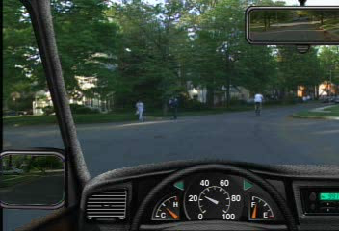
Clip 4
Cliquez sur l’encadré pour débuter la présentation

Slide 18
Clip 4
Éléments de risque (Observer) | Situations potentielles (Évaluer) | Actions à accomplir (Agir)

Slide 19
Clip 4
Éléments de risque (Observer) | Situations potentielles (Évaluer) | Actions à accomplir (Agir)
Des piétons, des enfants, des cyclistes D’autres véhicules circulant sur la route Des véhicules stationnés Des arbres qui obstruent la vision Les feux de freinage allumés du véhicule stationné (véhicule en marche) | La portière d’un véhicule stationné peut s’ouvrir Des piétons cachés par des véhicules ou des arbres peuvent surgir sur la route Un véhicule peut sortir d’une entrée privée Un cycliste peut modifier rapidement sa trajectoire Etc. | Ralentir et se préparer à freiner Être prêt à s’immobiliser Céder le passage au cycliste Être attentif à l’environnement Être attentif aux autres usagers Prévoir la sortie du conducteur du véhicule stationné

Slide 20
Sorties 5 et 6

Slide 21
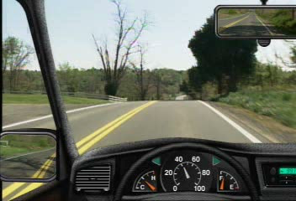
Clip 5
Cliquez sur l’encadré pour débuter la présentation
21

Slide 22
Clip 5
Éléments de risque (Observer) | Situations potentielles (Évaluer) | Actions à accomplir (Agir)

Slide 23
Clip 5
Éléments de risque (Observer) | Situations potentielles (Évaluer) | Actions à accomplir (Agir)
Des véhicules en sens inverse | L’arrivée d’un véhicule en sens inverse, qui effectue un dépassement (manque de temps pour faire la manœuvre) | Ralentir pour que le véhicule puisse effectuer la manœuvre de dépassement en toute sécurité Coopérer avec les autres usagers de la route Respecter la signalisation et les règles de la circulation

Slide 24
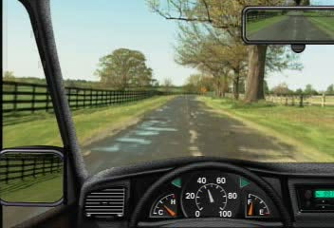
Clip 6
Cliquez sur l’encadré pour débuter la présentation

Slide 25
Clip 6
Éléments de risque (Observer) | Situations potentielles (Évaluer) | Actions à accomplir (Agir)

Slide 26
Clip 6
Éléments de risque (Observer) | Situations potentielles (Évaluer) | Actions à accomplir (Agir)
La configuration de la route (courbe prononcée) La chaussée mouillée | La présence potentielle d’autres véhicules (collision) La perte de contrôle du véhicule | Ralentir afin d’avoir une vitesse adaptée à la courbe et à la chaussée

Slide 27
Sorties 7 et 8

Slide 28
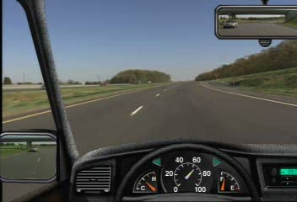
Clip 7
Cliquez sur l’encadré pour débuter la présentation
28

Slide 29
Clip 7
Éléments de risque (Observer) | Situations potentielles (Évaluer) | Actions à accomplir (Agir)

Slide 30
Clip 7
Éléments de risque (Observer) | Situations potentielles (Évaluer) | Actions à accomplir (Agir)
D’autres véhicules circulant sur la route La présence d’une entrée d’autoroute | Une collision avec le véhicule situé dans l’angle mort à gauche Le véhicule en provenance de l’entrée de l’autoroute ne cède pas le passage | Vérifier ses angles morts et ses rétroviseurs Ralentir ou changer de voie pour faciliter l’intégration de l’autre véhicule sur l’autoroute Le véhicule désirant entrer sur l’autoroute doit accorder la priorité aux véhicules circulant déjà sur l’autoroute

Slide 31
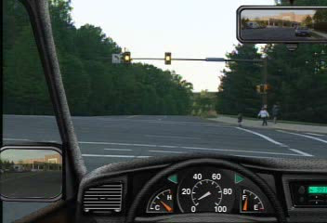
Clip 8
Cliquez sur l’encadré pour débuter la présentation

Slide 32
Clip 8
Éléments de risque (Observer) | Situations potentielles (Évaluer) | Actions à accomplir (Agir)

Slide 33
Clip 8
Éléments de risque (Observer) | Situations potentielles (Évaluer) | Actions à accomplir (Agir)
Des piétons, adulte et enfant Un passage pour piétons | Le piéton ou l’enfant pourrait traverser la rue L’enfant n’est pas conscient du danger; il pourrait aller sur la chaussée La présence d’autres usagers sur la route | Établir un contact visuel et faire un signe aux piétons de passer Conserver les marges de sécurité avec les autres usagers Agir de façon à protéger les enfants Être patient Respecter la signalisation et les règles de la circulation

Slide 34
Sorties 9 et 10

Slide 35
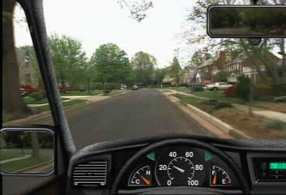
Clip 9
Cliquez sur l’encadré pour débuter la présentation
35

Slide 36
Clip 9
Éléments de risque (Observer) | Situations potentielles (Évaluer) | Actions à accomplir (Agir)

Slide 37
Clip 9
Éléments de risque (Observer) | Situations potentielles (Évaluer) | Actions à accomplir (Agir)
D’autres véhicules, stationnés au bord de la route et dans les entrées privées D’autres usagers sur la route Un enfant qui joue au ballon | L’enfant peut échapper son ballon et se précipiter pour aller le chercher Une portière d’un véhicule stationné peut s’ouvrir Les véhicules stationnés peuvent cacher la présence d’autres usagers Des véhicules stationnés dans une entrée privée peuvent reculer | Scruter l’environnement Ralentir et se préparer à freiner à la vue de l’enfant Être prêt à s’immobiliser Conserver une marge de sécurité latérale avec les véhicules stationnés

Slide 38
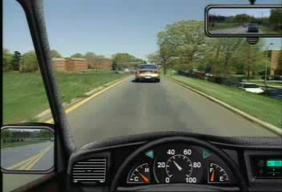
Clip 10
Cliquez sur l’encadré pour débuter la présentation

Slide 39
Clip 10
Éléments de risque (Observer) | Situations potentielles (Évaluer) | Actions à accomplir (Agir)

Slide 40
Clip 10
Éléments de risque (Observer) | Situations potentielles (Évaluer) | Actions à accomplir (Agir)
D’autres véhicules circulant sur l’autoroute Le véhicule qui précède souhaite aussi s’insérer sur l’autoroute Un panneau Cédez le passage La conversation avec la passagère (distraction) | Le véhicule qui précède peut tarder à s’insérer sur l’autoroute Les véhicules circulant sur l’autoroute peuvent ne pas coopérer et rendre difficile l’accès à l’autoroute | Scruter l’environnement Attendre que le véhicule à l’avant ait fini de s’insérer sur l’autoroute Vérifier rapidement dans les angles morts S’insérer sur l’autoroute seulement lorsqu’il y a suffisamment d’espace et de temps pour le faire en sécurité Conserver une marge de sécurité avec les autres usagers

Slide 41
Sorties 11, 12 et 13

Slide 42
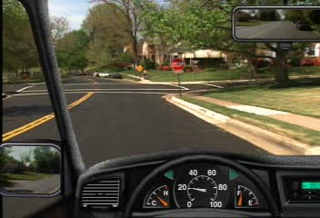
Clip 11
Cliquez sur l’encadré pour débuter la présentation
42

Slide 43
Clip 11
Éléments de risque (Observer) | Situations potentielles (Évaluer) | Actions à accomplir (Agir)

Slide 44
Clip 11
Éléments de risque (Observer) | Situations potentielles (Évaluer) | Actions à accomplir (Agir)
Des piétons et des cyclistes Des véhicules en sens inverse Le parc Des véhicules stationnés | Les piétons ou les cyclistes peuvent changer de direction Le véhicule sur la voie de droite omet son stop Des enfants peuvent décider de traverser la chaussée sans regarder Une portière d’un véhicule stationné peut s’ouvrir Les véhicules stationnés peuvent cacher la présence d’autres usagers | Scruter l’environnement Ralentir et se préparer à freiner à la vue des usagers vulnérables (piétons et cyclistes) Immobiliser complètement son véhicule à l’arrêt et céder le passage aux usagers vulnérables

Slide 45
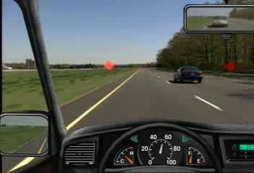
Clip 12
Cliquez sur l’encadré pour débuter la présentation

Slide 46
Clip 12
Éléments de risque (Observer) | Situations potentielles (Évaluer) | Actions à accomplir (Agir)

Slide 47
Clip 12
Éléments de risque (Observer) | Situations potentielles (Évaluer) | Actions à accomplir (Agir)
D’autres véhicules circulant sur les deux voies Des panneaux annonçant la présence de travaux La musique et la conversation avec la passagère (distractions) | Un véhicule en provenance de la droite peut vouloir effectuer un dépassement à l’endroit de la perte de la voie | Vérifier régulièrement dans ses rétroviseurs et ses angles morts Ralentir et se préparer à freiner à l’approche et dans la zone de travaux Ralentir pour laisser l’espace et le temps nécessaires aux manœuvres des autres véhicules Conserver une marge de sécurité latérale avec les autres usagers

Slide 48
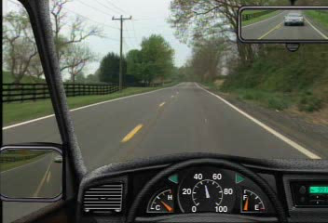
Clip 13
Cliquez sur l’encadré pour débuter la présentation
48

Slide 49
Clip 13
Éléments de risque (Observer) | Situations potentielles (Évaluer) | Actions à accomplir (Agir)

Slide 50
Clip 13
Éléments de risque (Observer) | Situations potentielles (Évaluer) | Actions à accomplir (Agir)
Les autres conducteurs, qui peuvent commettre des erreurs Un véhicule en sens inverse Un véhicule à l’arrière La géographie de la route (côte) | Le véhicule à l’arrière peut effectuer une manœuvre de dépassement malgré la présence d’une ligne continue Le véhicule lourd peut effectuer une manœuvre d’urgence, ce qui peut causer un accident | Scruter l’environnement Ralentir pour permettre au conducteur d’effectuer le dépassement en toute sécurité Se préparer à s’immobiliser rapidement afin de prévenir une collision potentielle entre le véhicule effectuant la manœuvre de dépassement et le véhicule lourd

Slide 51
Sortie 14

Slide 52
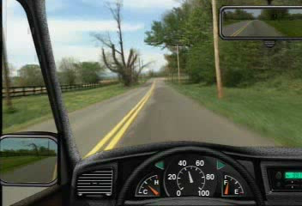
Clip 14
Cliquez sur l’encadré pour débuter la présentation

Slide 53
Clip 14
Éléments de risque (Observer) | Situations potentielles (Évaluer) | Actions à accomplir (Agir)

Slide 54
Clip 14
Éléments de risque (Observer) | Situations potentielles (Évaluer) | Actions à accomplir (Agir)
Un véhicule en sens inverse, en perte de contrôle La géographie de la route (courbe) La vue obstruée par les arbres La vitesse | Une collision entre les véhicules Une perte de contrôle dans la courbe | Ralentir et se préparer à freiner à la vue du véhicule en difficulté (et même immobiliser son véhicule) Empiéter sur l’accotement afin d’augmenter la marge latérale avec le véhicule en difficulté Ralentir et se préparer à freiner à l’approche de la courbe

